Slide 1
第九章
灰色系统方法建模

Slide 2
客观世界的很多实际问题，其内部的结构、参数以及特征并未被人们全部了解，人们不可能象研究白箱问题那样将其内部机理研究清楚，只能依据某种思维逻辑与推断来构造模型。对这类部分信息已知而部分信息未知的系统，我们称之为灰色系统。本章介绍的方法是从灰色系统的本征灰色出发，研究在信息大量缺乏或紊乱的情况下，如何对实际问题进行分析和解决。

Slide 3
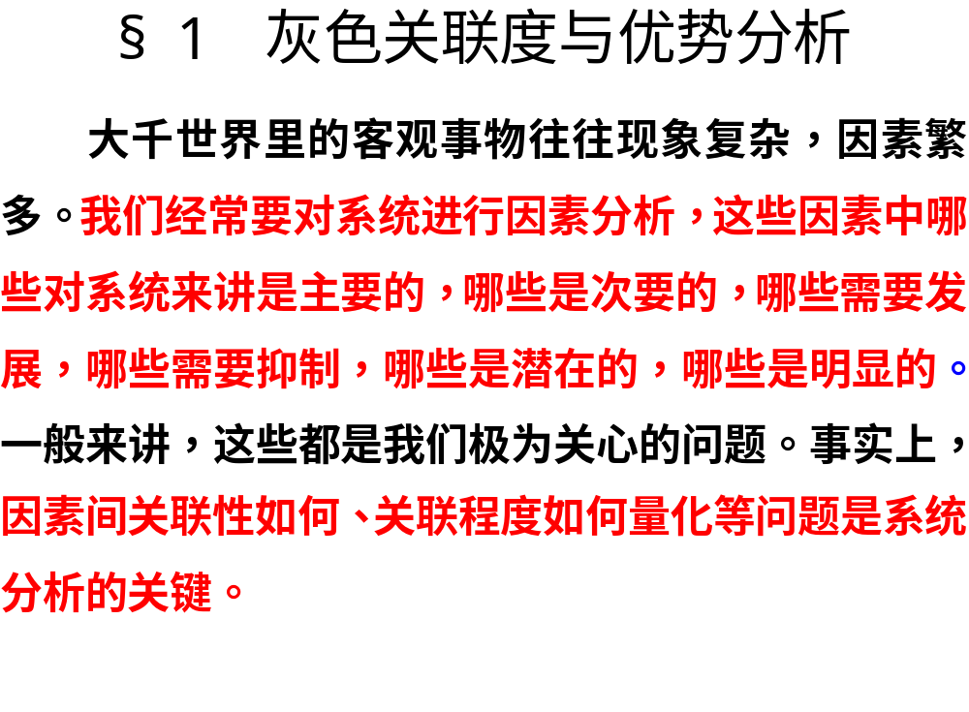

Slide 4


Slide 5


Slide 6
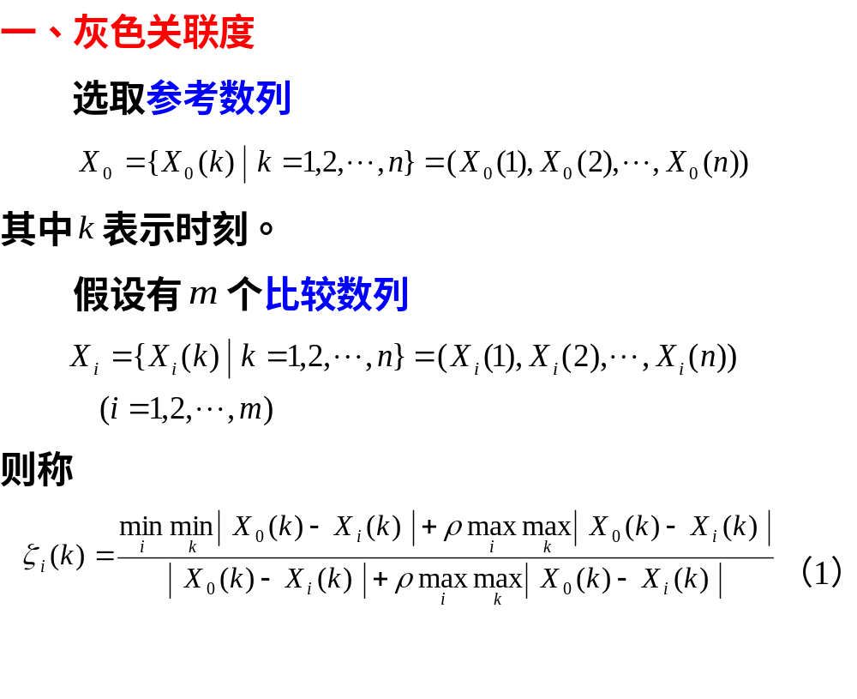

Slide 7
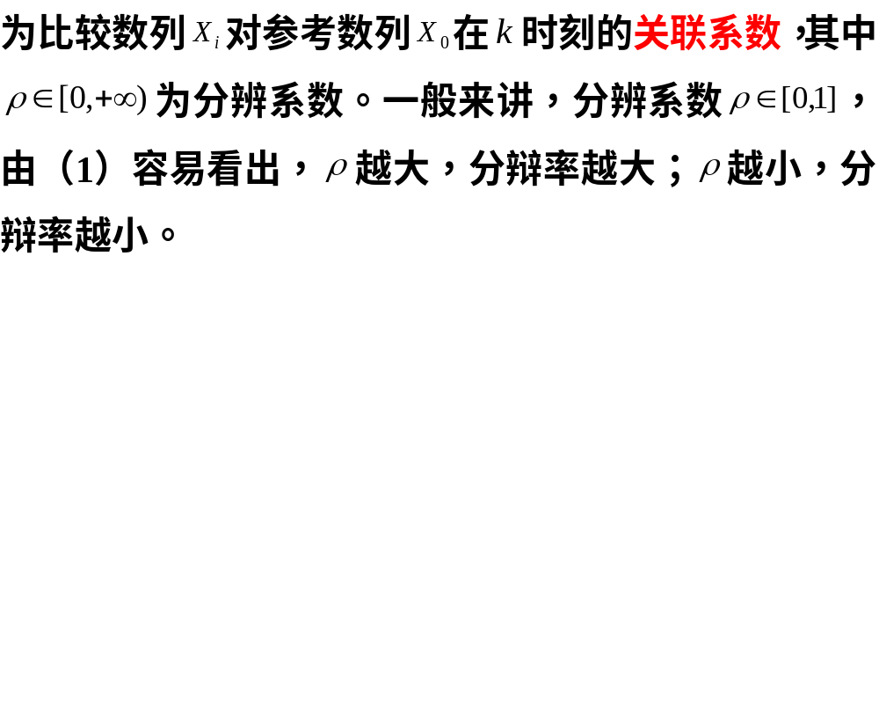

Slide 8
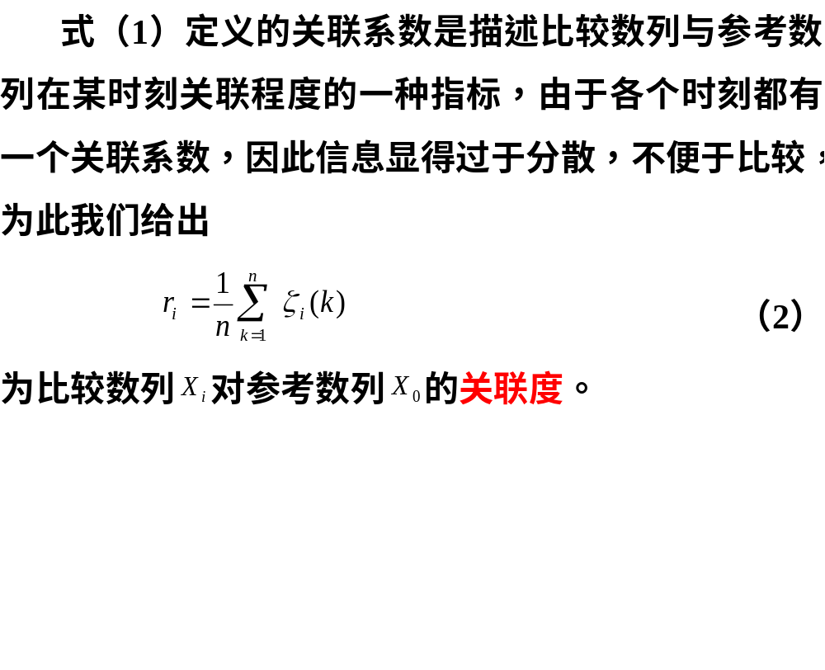

Slide 9
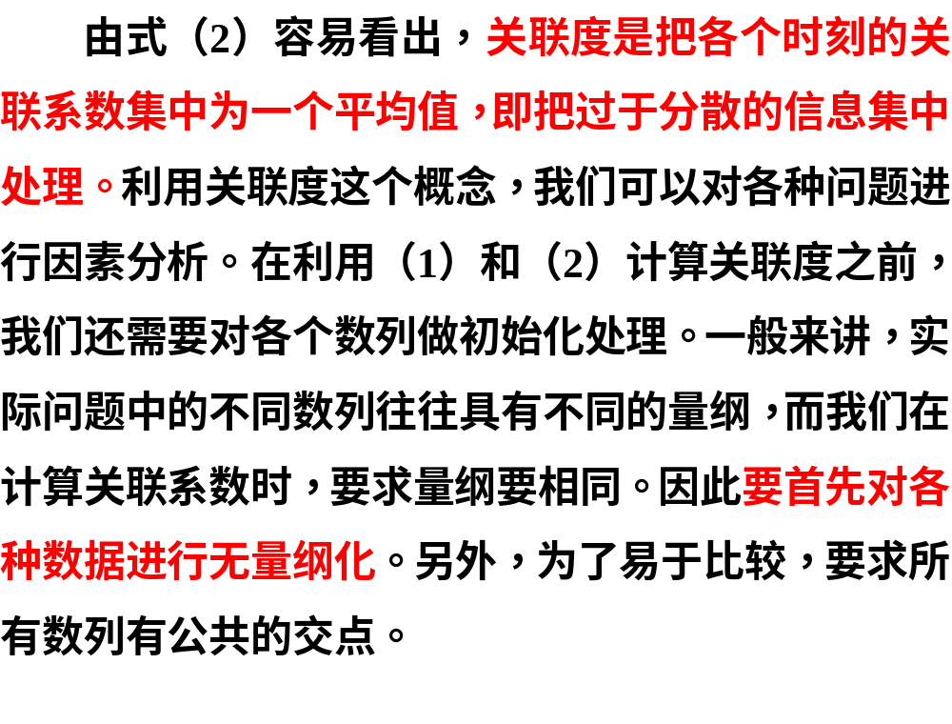

Slide 10
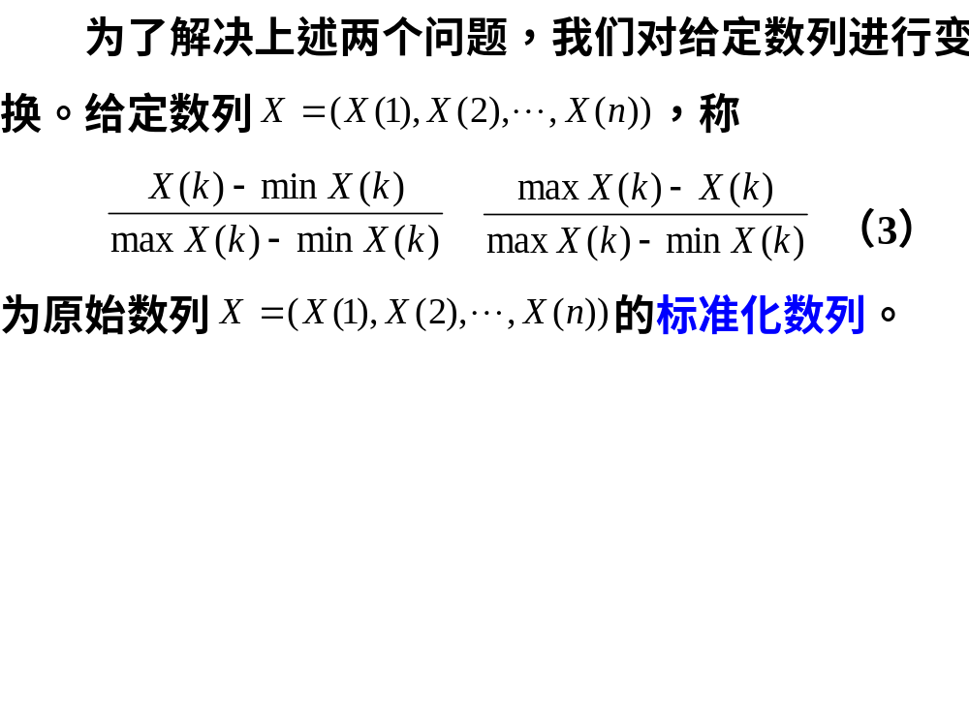

Slide 11


Slide 12
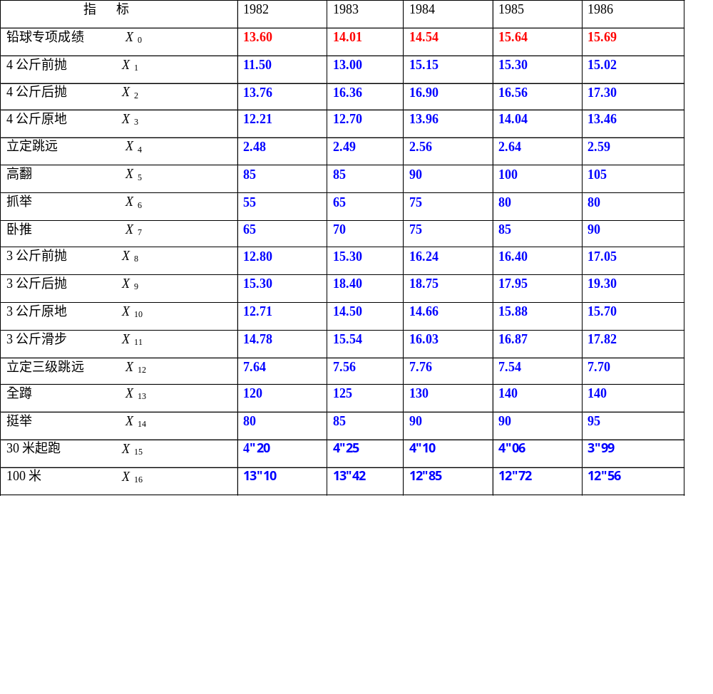

Slide 13
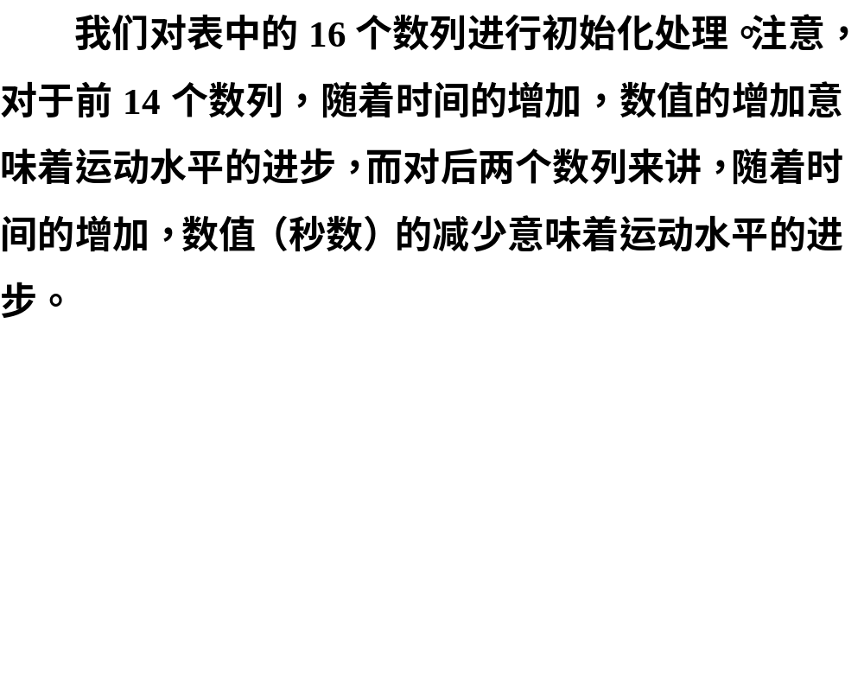

Slide 14
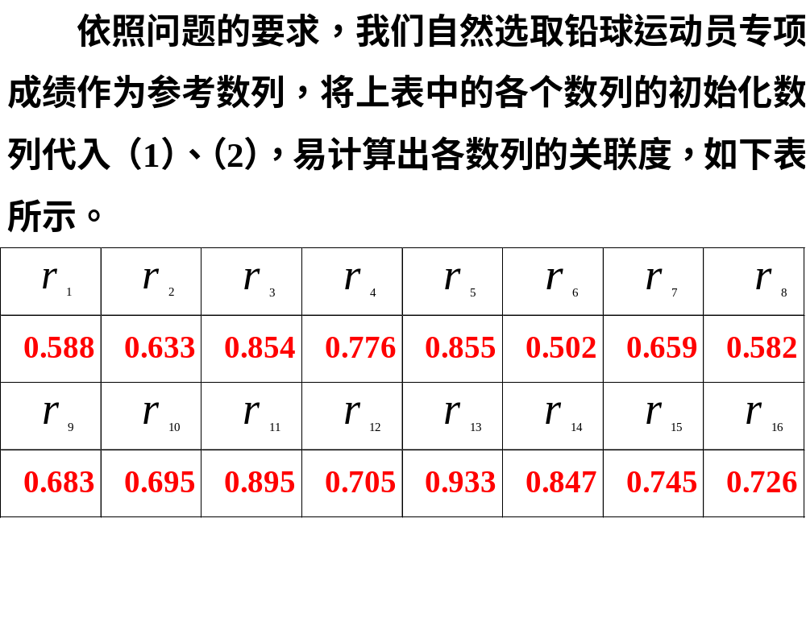

Slide 15


Slide 16
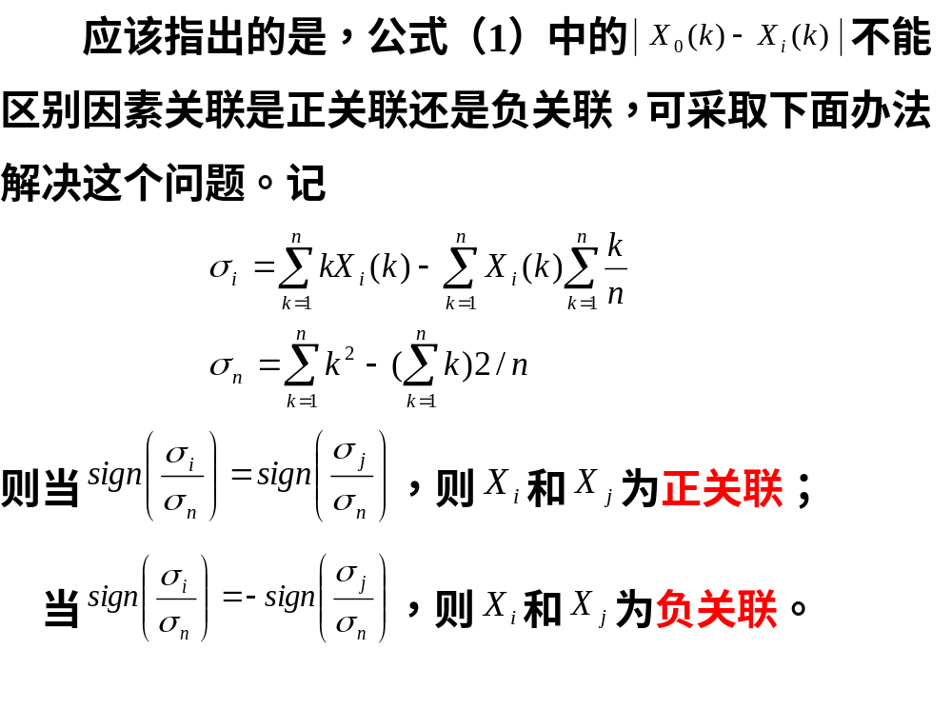

Slide 17
clc, clear
a=[11.50 13.00 15.15 15.30 15.02; 13.76 16.36 16.90 16.56 17.30
12.21 12.70 13.96 14.04 13.46; 2.48 2.49 2.56 2.64 2.59; 85 85 90 100 105; 55 65 75 80 80
65 70 75 85 90; 12.80 15.30 16.24 16.40 17.05; 15.30 18.40 18.75 17.95 19.30
12.71 14.50 14.66 15.88 15.70; 14.78 15.54 16.03 16.87 17.82; 7.64 7.56 7.76 7.54 7.70
120 125 130 140 140; 80 85 90 90 95; 4.20 4.25 4.10 4.06 3.99; 13.10 13.42 12.85 12.72 12.56];
a=a’;
for i=1:14 %效益型指标标准化
a(:,i)=(a(:,i)-min(a(:,i)))/(max(a(:,i))-min(a(:,i)));
end
for i=15:16 %成本型指标标准化
a(:,i)=(max(a(:,i))-a(:,i))/(max(a(:,i))-min(a(:,i)));
end
[m,n]=size(a);
c= [13.60 14.01 14.54 15.64 15.69]’; %参考数列
c=(c-min(c))/(max(c)-min(c)) ; %参考数列标准化
t=abs(repmat(c,[1,n])-a ); %求参考数列与每一个比较数列的差的绝对值
mmin=min(min(t)); %计算最小值
mmax=max(max(t)); %计算最大值
rho=0.5; %分辨系数
xishu=(mmin+rho*mmax)./(t+rho*mmax) %计算灰色关联系数
guanliandu=mean(xishu) %取等权重，计算关联度
[gsort,ind]=sort(guanliandu,'descend') %对关联度从大到小排序

Slide 18
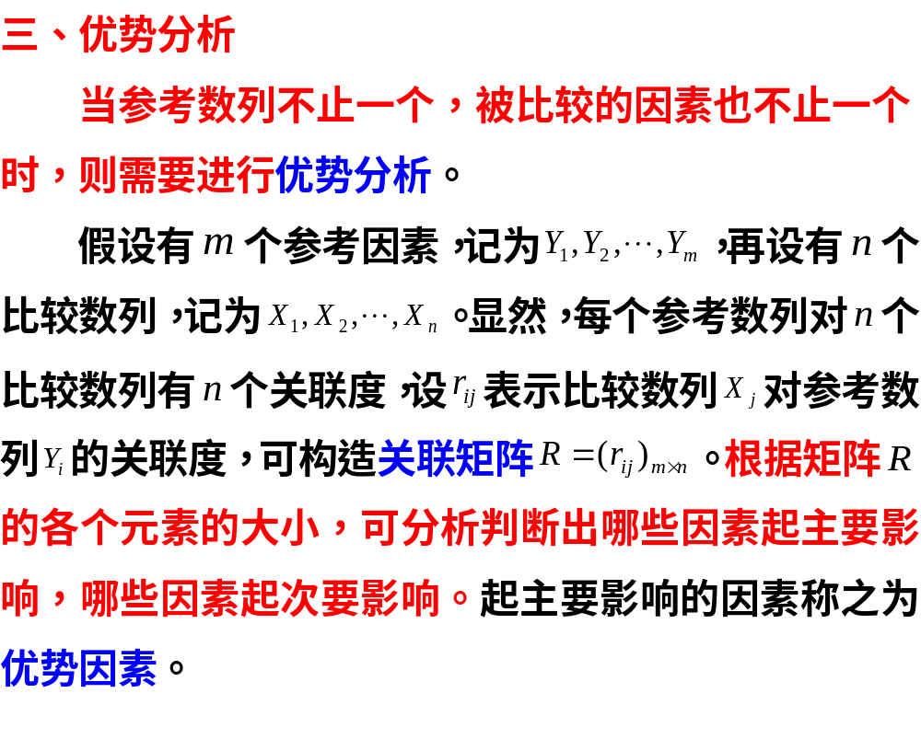

Slide 19


Slide 20
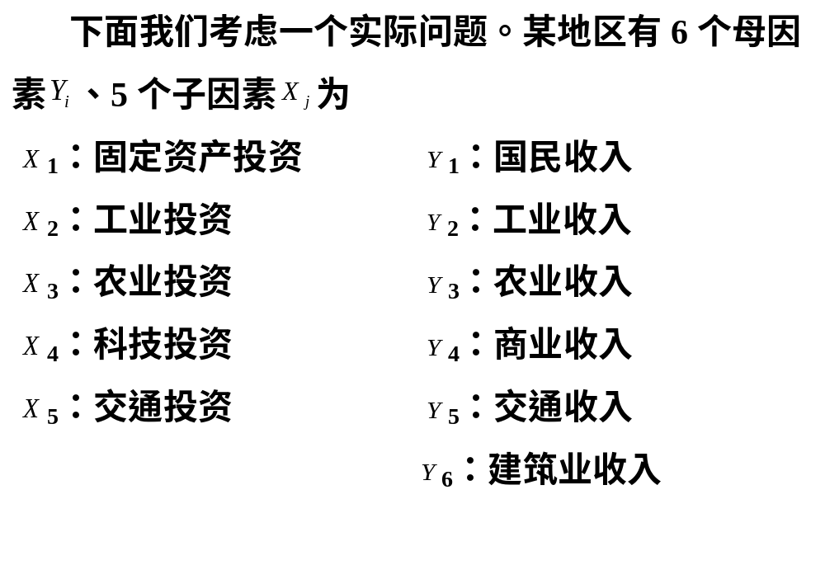

Slide 21
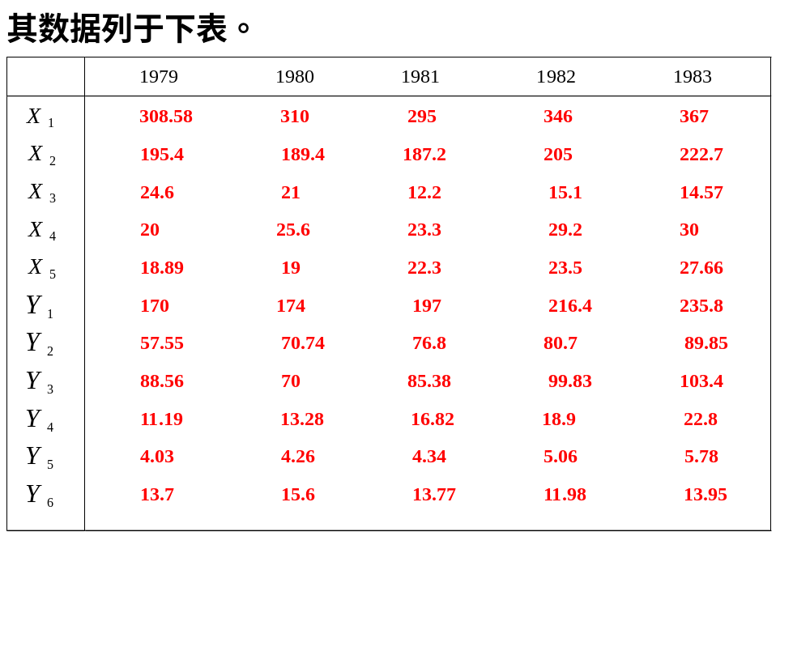

Slide 22
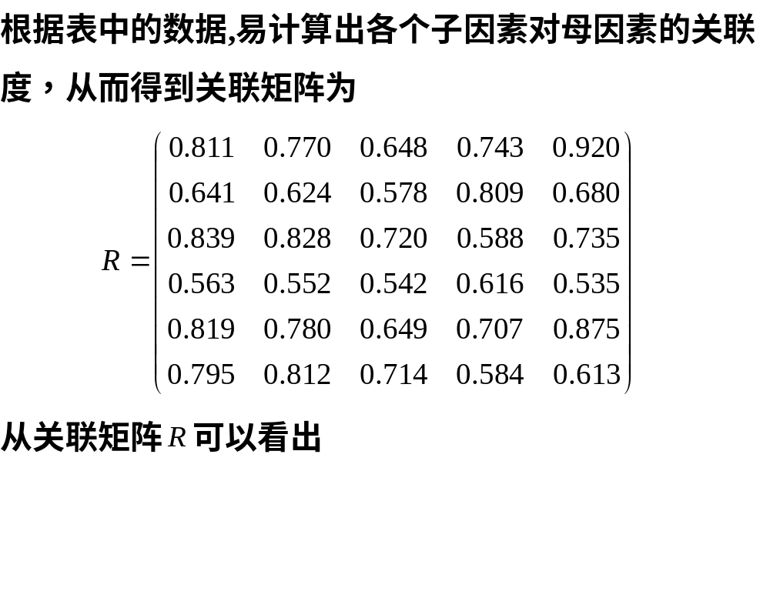

Slide 23
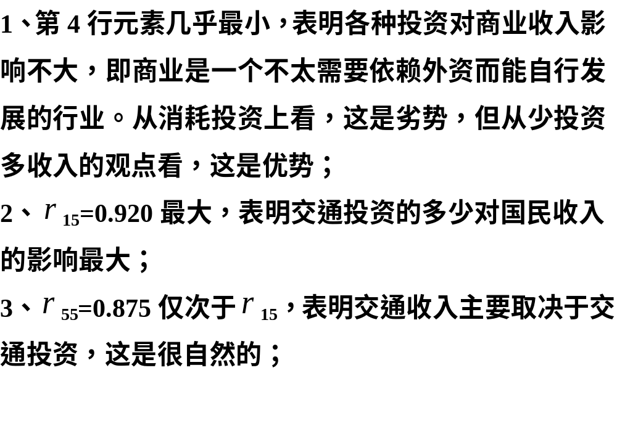

Slide 24
